Slide 1

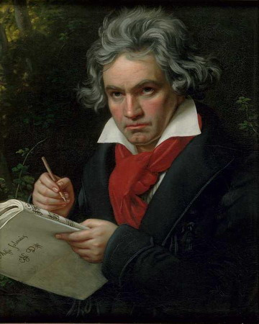
月光曲

Slide 2

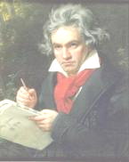

贝多芬（1770-1827），德国著名钢琴家，其 父为德国宫廷歌手，他从小就随父亲接受了严格的音乐训练，学会了弹琴与作曲。他早年受启蒙运动和法国资产阶级革命影响，毕生追求“自由、平等、博爱”的理想，不少作品反映了当时资产阶级反封建、争民主的革命热情及其理想中的英雄性格。贝多芬二十八岁时听力开始减弱，五十岁时，两耳失聪，但仍坚持创作。他一生谱写了许多著名的乐曲，主要作品有交响曲九部、钢琴奏鸣曲三十二首。他的音乐创作，集古典派大成，开浪漫派先河，对欧洲音乐艺术的革新与发展，起到了继往开来的作用。1827年3月26日，贝多芬在奥地利维也纳逝世，终年57岁。

Slide 3

我会读
幽静 蜡烛 谱写 失明 陌生
纯熟 清幽 琴键 微弱 陶醉
苏醒 飞奔 记录 恬静
莱茵河 陌生人 盲姑娘 霎时间
断断续续 微波粼粼

Slide 4

近义词
反义词
清秀——
纯熟——
恬静——
陶醉——
霎时间—
秀气
熟练
安静
沉醉
一刹那
幽静——
微弱——
陌生——
纯熟——
断断续续—
喧闹
强烈
熟悉
生疏
连绵不断

Slide 5



填 空
（ ）的小路
美妙
幽静
（ ）的琴声
（ ）的烛光
（ ）的月光
微弱
清幽
（ ）的浪花
雪亮
（ ）的脸
恬静
（ ）的海面
微波粼粼
（ ）的大海
波涛汹涌
Notes:
PPT模板：www.1ppt.com/moban/ PPT素材：www.1ppt.com/sucai/
PPT背景：www.1ppt.com/beijing/ PPT图表：www.1ppt.com/tubiao/
PPT下载：www.1ppt.com/xiazai/ PPT教程： www.1ppt.com/powerpoint/
资料下载：www.1ppt.com/ziliao/ 范文下载：www.1ppt.com/fanwen/
试卷下载：www.1ppt.com/shiti/ 教案下载：www.1ppt.com/jiaoan/
PPT论坛：www.1ppt.cn PPT课件：www.1ppt.com/kejian/
语文课件：www.1ppt.com/kejian/yuwen/ 数学课件：www.1ppt.com/kejian/shuxue/
英语课件：www.1ppt.com/kejian/yingyu/ 美术课件：www.1ppt.com/kejian/meishu/
科学课件：www.1ppt.com/kejian/kexue/ 物理课件：www.1ppt.com/kejian/wuli/
化学课件：www.1ppt.com/kejian/huaxue/ 生物课件：www.1ppt.com/kejian/shengwu/
地理课件：www.1ppt.com/kejian/dili/ 历史课件：www.1ppt.com/kejian/lishi/

Slide 6

恬静——安静
这两个词都有表示心里平静的意思。不同的是，“恬静”往往用于人的内心感到舒适而表露出一种平静的神态；“安静”除了表示心理活动，还可以用来描写环境没有声音的干扰。
安静
（1）夜深了，周围（ ）极了，一切都再沉睡中。
（2）姑娘那（ ）的脸上嵌着一双水汪汪的大眼睛。
恬静

Slide 7
幽静——清幽
两者都有表示环境很静的意思。不同的是，“幽静”是优雅寂静，“静”有安静的意思；“清幽”是秀丽而幽静，“清”含有秀丽的意思。
清 幽
（1）春天的樱花公园，（ ）的林中小道上不时走过三三两两的游人。
（2）这片树林远离大路，树木茂盛，显得很（ ）。
幽 静

Slide 8

苏醒——觉醒
这两个词都指醒过来，结束了原来好像睡着一样的糊涂状态。但“觉醒”指觉悟，用在思想上，表示认识问题从不清楚到清楚；“苏醒”原来的意思是昏迷后醒过来，指人失去知觉后得到恢复。也可以像课文中那样，用来描写出神后的清醒。
觉醒
（1）在巨大的教育攻势下，他终于（ ）了，向人民政府交待自己的罪行。
（2）他刚（ ）过来，就忙问：“那些书受损失吗？”。
苏醒

Slide 9
思考：
在这个故事中，贝多芬为盲姑娘弹了几首曲子？哪一个自然段描写了贝多芬弹奏《月光曲》的内容？

Slide 10

小组讨论：
1、贝多芬为什么要为盲姑娘演奏曲子？
2、听着贝多芬弹奏的乐曲，兄妹俩联想到了什么？
3、是怎样的情景使贝多芬创作出这样一首世界名曲呢？
4、兄妹俩听了贝多芬的曲子，有什么表情在课文中找出来。
（入神、激动、恬静、陶醉）

Slide 11
为什么贝多芬要给盲姑娘弹钢琴曲？
贝多芬听到盲姑娘在弹他的曲子，十分渴望能听到他的演奏，可是家境贫苦，买不起音乐会的入场券，但她很懂事，体谅哥哥的难处。他为这样贫苦的人在困苦的生活中仍然喜爱音乐、追求艺术所感动，所以贝多芬决定亲自给盲姑娘弹钢琴曲。

Slide 12
1、读课文，给课文分部分。
2、课文主要内容是什么？
3、理解句子意思。
4、是怎样的情景使贝多芬创作出这样一首世界名曲呢？
5、听着贝多芬弹奏的乐曲，兄妹俩联想到了什么？
6、兄妹俩听了贝多芬的曲子，有什么表情在课文中找出来。
（入神、激动、恬静、陶醉）

Slide 13
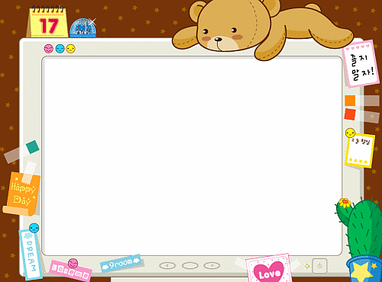
第一部分：（第1自然段）
课
文
部
分
介绍月光曲的来历
第二部分：（第2—9自然段）
讲月光曲的创作过程
第三部分：（第10自然段）
讲月光曲的谱写
贝多芬对劳动人民同情和爱护的博大情怀。

Slide 14

这篇课文讲述了德国著名音乐家贝多芬因同情穷鞋匠兄妹而为他们弹琴，有感于盲姑娘对音乐的痴迷而即兴创作出《月光曲》的传奇故事。表现了大音乐家贝多芬对穷苦人民的同情和热爱，又表现了他丰富的想象力和卓越才华。

Slide 15

“哥哥，你别难过，我不过随便说说罢了。”
1、贝多芬在小路上散步时听到了什么？
2、随便说说指的是哪一句话？为什么要这么说？
听贝多芬的音乐会是盲姑娘一直以来的愿望，而盲姑娘把这梦寐以求的愿望淡淡地称作“随便说说”，说明了她对哥哥的体谅和理解，她十分理解哥哥说的“音乐会入场券太贵，咱们又太穷”话中含有的不安和痛楚之意，她对自己说的那句话感到不安和后悔。这“随便说说”，让我们感受到了盲姑娘的善解人意，让我们感受到淡淡的凄楚和酸涩，更让我们感受到了盲姑娘那种被生活所迫，而强压住内心对音乐热爱的无奈。

Slide 16


C
选择：
我认为妹妹说：“哥哥，你别难过，我不过随便说说罢了。”是（ ）意思？
A、 哥哥我和你说着玩的，我根本就不想听音乐会。
B、 哥哥你不要伤心，这音乐会对我来说可听可不听，你别在意。
C、 妹妹在安慰哥哥，她不想让哥哥着急，其实她很想听音乐会。

Slide 17
“弹得多纯熟啊！感情多深哪！您，您就是贝多芬先生吧？”
1、“多纯熟”“多深”是指的什么？
“多纯熟”，是说弹奏的技能熟练；“多深”，是说把曲子里的感情充分表现出来了。
2、句子中两个“您”各指什么？
第一个“您”是表示猜想。
第二个“您”就很肯定。
3、你从中感受到了什么？
我感受到了盲姑娘梦寐以求的愿望变成了现实，也感受到了盲姑娘激动的心情难以言表。盲姑娘的这几句话使贝多芬心潮澎湃，一个双目失明的姑娘，竟然这么爱音乐，又这样懂音乐，贝多芬觉得自己遇到了知音！正因为遇到了知音，贝多芬才产生要为她弹奏第二支曲子的想法──创作的激情油然而生。
Notes:
PPT模板：www.1ppt.com/moban/ PPT素材：www.1ppt.com/sucai/
PPT背景：www.1ppt.com/beijing/ PPT图表：www.1ppt.com/tubiao/
PPT下载：www.1ppt.com/xiazai/ PPT教程： www.1ppt.com/powerpoint/
资料下载：www.1ppt.com/ziliao/ 范文下载：www.1ppt.com/fanwen/
试卷下载：www.1ppt.com/shiti/ 教案下载：www.1ppt.com/jiaoan/
PPT论坛：www.1ppt.cn PPT课件：www.1ppt.com/kejian/
语文课件：www.1ppt.com/kejian/yuwen/ 数学课件：www.1ppt.com/kejian/shuxue/
英语课件：www.1ppt.com/kejian/yingyu/ 美术课件：www.1ppt.com/kejian/meishu/
科学课件：www.1ppt.com/kejian/kexue/ 物理课件：www.1ppt.com/kejian/wuli/
化学课件：www.1ppt.com/kejian/huaxue/ 生物课件：www.1ppt.com/kejian/shengwu/
地理课件：www.1ppt.com/kejian/dili/ 历史课件：www.1ppt.com/kejian/lishi/

Slide 18

月光照进窗子，茅屋里的一切好像披上了银纱，显得格外清幽。贝多芬望了望站在他身旁的兄妹俩，借着清幽的月光，按起了琴键。
1、“清幽”是什么意思？
“清幽”的意思是：秀丽、幽静。
2、这句话是实写还是想象？从哪些地方可以看出来？
这句话是实写。从“月光照进窗子，茅屋里的一切好像披上了银纱，显得格外清幽。”这个句子看出来。
3、我们可以体会到什么？
我们体会到了：清亮如水的月光下，一切是那么朦胧，那么美，就连破旧的茅屋也显得诗情画意。这样的美，盖过了茅屋里的穷困和凄凉。此情此景，深深打动了贝多芬，他“望了望”穷兄妹俩，同情之心油然而生。是啊，美好的音乐应当给予穷苦而又爱好音乐的人们，这样想着，使他情不自禁地按起琴键来。

Slide 19

他好像面对着大海，月亮正从水天相接的地方升起来。微波粼粼的海面上，霎时间洒满了银光。月亮越升越高，穿过一缕一缕轻纱似的微云。忽然，海面上刮起了大风，卷起了巨浪。被月光照得雪亮的浪花，一个连一个朝着岸边涌过来……
为什么听着贝多芬弹的乐曲能让兄妹俩联想到这么美丽的景色？这说明了什么？
（乐曲太美了）
多么美丽的画面，多么丰富的联想！时而舒缓，时而明快，时而悠扬，时而激烈。清新、梦幻的境界，优美、和谐的曲调，让我们不得不叹服贝多芬高超的技艺。

Slide 20



二、阅读第九自然段，思考下面问题：
请用“——”画出文中实在事物。
请用“﹏”画出穷兄妹的联想。
盲姑娘仿佛也看到了什么景象？
读一读联想的部分，想一想课文描绘了怎样的三幅画？
（海上升明月）（微云追月）
（ 惊涛拍岸）

Slide 21
皮鞋匠静静地听着。他好像面对着大海，月亮正从水天相接的地方升起来。微波粼粼的海面上，霎时间洒遍了银光。月亮越升越高，穿过一缕一缕轻纱似的微云。忽然，海面上刮起了大风，卷起了巨浪。被月光照得雪亮的浪花，一个连着一个朝着岸边涌过来……皮鞋匠看看妹妹，月光正照在她那恬静的脸上，照着她睁得大大的眼睛。她仿佛也看到了，看到了她从来没有看到过的景象，在月光照耀下的波涛汹涌的大海。

Slide 22




写实的：
皮鞋匠静静地听着。皮鞋匠看着妹妹，月光正照在她那恬静的脸上，照着她睁得大大的眼睛。

Slide 23
他好像面对着大海，月亮正从水天相接的地方升起来。微波粼粼的海面上，霎时间洒满了银光。月亮越升越高，穿过一缕一缕轻纱似的微云。忽然，海面上刮起了大风，卷起了巨浪。被月光照得雪亮的浪花，一个连一个朝着岸边涌过来……
鞋匠听着贝多芬的琴声，联想到海上明月升起的奇丽画面。第一幅：月亮刚从“水天相接”处升起，海面上“洒遍银光”。此刻，贝多芬轻轻地按着琴键，音乐轻幽、舒缓。第二幅：月亮越升越高，天空出现了“一缕缕轻纱似的微云”。随着景象的变化，音乐气势逐渐增强，曲调出现了波折。第三幅：“忽然，海面上刮起了大风，卷起了巨浪。”强音乐骤然响起。浪花“涌过来”，气势凶猛，音乐高昂激越，节奏越来越快。多么美丽的画面，多么丰富的联想！时而舒缓，时而明快，时而悠扬，时而激烈。清新、梦幻的境界，优美、和谐的曲调，让我们不得不叹服贝多芬高超的技艺。

Slide 24
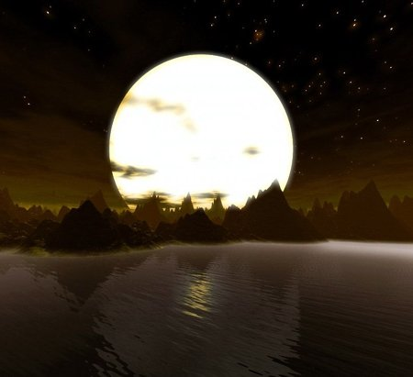

月亮刚从水天相接的地方升起来.微波粼粼的海面上,霎时间洒满了银光.

Slide 25
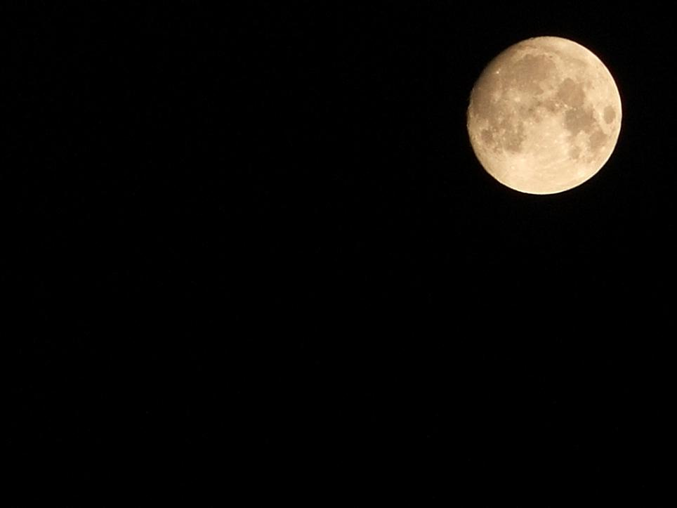
月亮越升越高，穿过一缕一缕轻纱似的微云。
(随着天气的变化，音乐逐渐增强，曲调出现了波折。

Slide 26
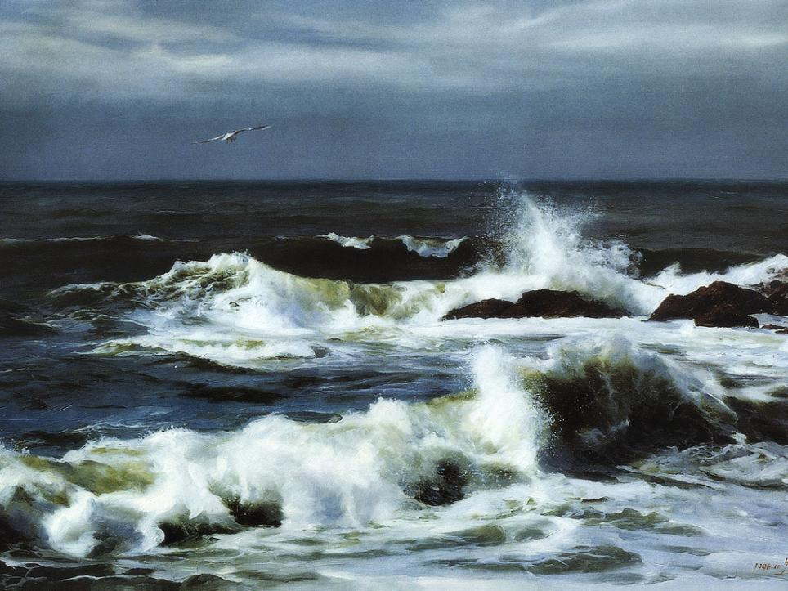
忽然，海面上刮起了大风，卷起了巨浪。”被月光照得雪亮的浪花,一个接一个朝着岸边涌过来……

Slide 27
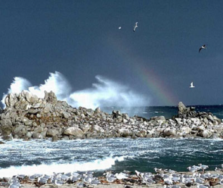

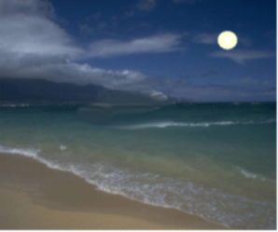
根据上面文字的描述，正确的排列下面的图形顺序。
1
2
（ ） （ ） （ ）
3

Slide 28

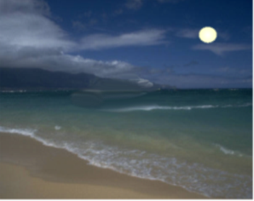
月亮升高 穿过微云
月亮升起 微波粼粼
月光照耀 波涛汹涌

Slide 29



他好像面对着大海，月亮正从水天相接的地方升起来。微波粼粼的海面上，霎时间洒遍了银光。月亮越升越高，穿过一缕一缕轻纱似的微云。忽然，海面上刮起了大风，卷起了巨浪。被月光照得雪亮的浪花，一个连一个朝着岸边涌过来……
……

Slide 30
小组讨论，从文中找出《月光曲》的曲调。
他好像面对着大海，月亮正从水天相接的地方升起来。微波粼粼的海面上，霎时间洒遍了银光。月亮越升越高，穿过一缕一缕轻纱似的微云。忽然，海面上刮起了大风，卷起了巨浪。被月光照得雪亮的浪花，一个连一个朝着岸边涌过来……

Slide 31
1
《月光曲》的曲调应该是（ ）
1、舒缓———明快————高昂
2、明快———高昂————舒缓
3、高昂———明快————舒缓

Slide 32

课后问题
1、想一想贝多芬为什么要弹琴给盲姑娘听；为什么弹完一曲又一曲？
答：因为贝多芬听到茅屋里传出自己的钢琴曲，又听到穷兄妹俩的谈话后，他为他们生活在穷苦中，仍热爱音乐、追求艺术所感动，所以他要弹琴给盲姑娘兄妹听。当弹完一曲后，看到盲姑娘这么爱音乐、懂音乐，贝多芬觉得遇到了知音，所以贝多芬弹完一曲又一曲。

Slide 33
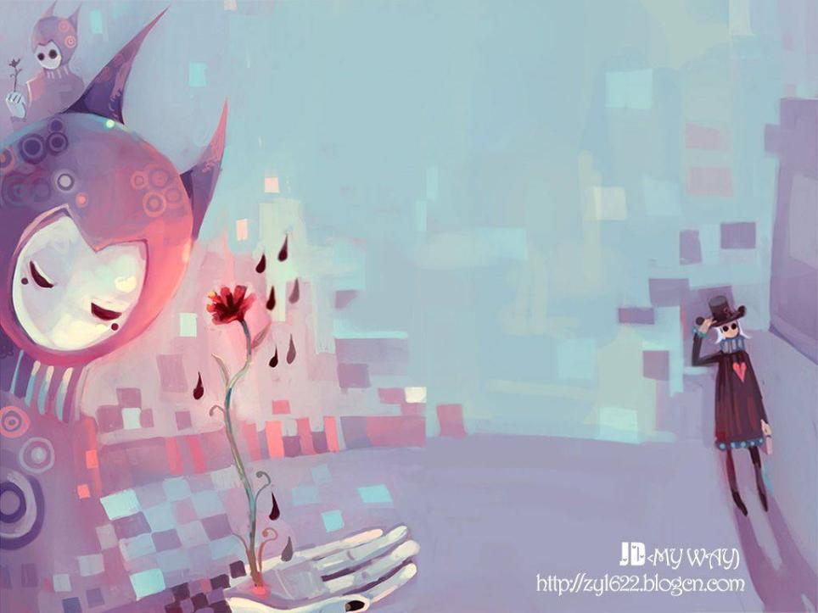
课后问题
2、默读第9自然段，说一说听着琴声，皮鞋匠兄妹好像看到了什么，再谈谈读后的体会和感受。
答：皮鞋匠兄妹听着琴声，联想到了海上明月升起的奇丽画面。那洒遍银光的微波粼粼的海面的清幽景象，仿佛是穷兄妹俩淳朴、善良、勤劳的美好情操；那穿过一缕一缕轻纱似的微云、从水天相接的地方升起的明月，发出了清幽的月光，仿佛在歌颂、赞美穷兄妹俩的聪慧和美好的心灵。那波涛汹涌的海面，仿佛是贝多芬在替兄妹俩向不平等的社会提出抗议，为兄妹俩鸣不平。盲姑娘爱音乐、懂音乐、勤奋好学，可是，就是因为她贫穷所以没钱去听音乐会，更不能到音乐院校去学习，这种残酷的社会现实引起了贝多芬的联想，都体现在了这首《月光曲》中。

